Slide 1
КФХ «Ганисевский»

Slide 2
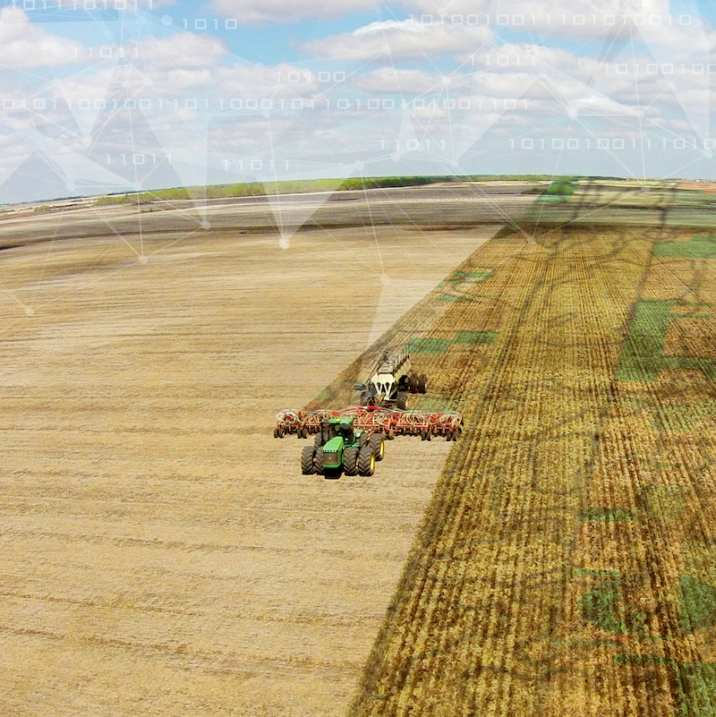
Краткое описание
Фермерское хозяйство будет располагаться на территории Гродненской области, Волковысский р-он.
В состав хозяйства будут входить арендные земли в объеме 500 гектаров

Slide 3
содержание
Задачи и цели КФХ
Основные виды производства
Необходимая техника и постройки
Выбор культур, семян
Удобрения и пистециды
Выбор КРС для достижения поставленных задач
Реализация продукции на рынке
Финансовые вложения и ожидаемый финансовый эффект

Slide 4

Задачи и цели КФХ
Основной задачей КФХ является увеличение объемов производимого сырья для перерабатывающих заводов. Таких как " Беллакт" и " Волковысский мясокомбинат. А так же создание новых рабочих мест в сельской местности.

Slide 5
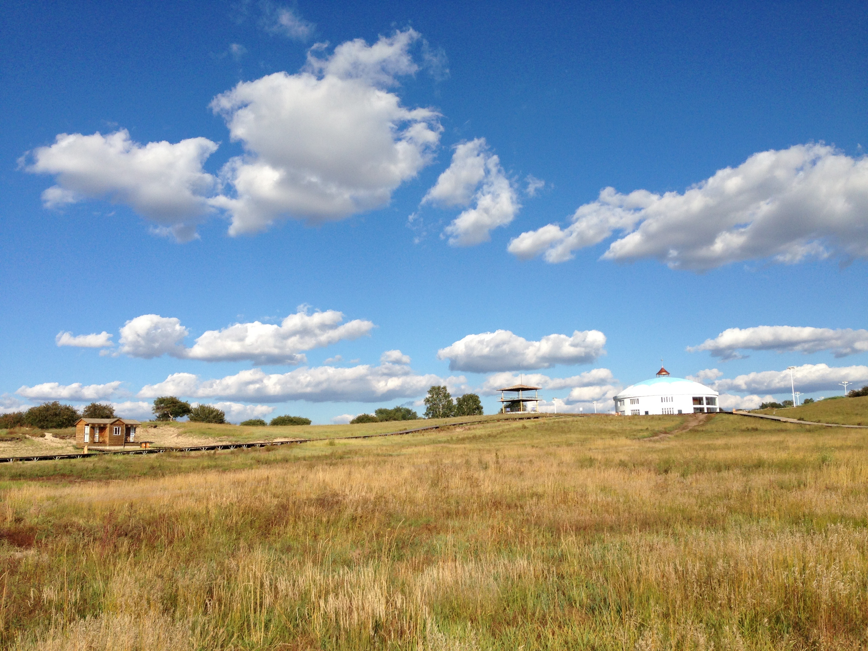
Основные виды производства
КФХ будет развиваться сразу в двух направлениях:
1. Животноводство – создания стада для производства молока и мяса.
2. Растениеводство – выращивание рапса и пшеницы с высоким содержанием клейковины и белков

Slide 6
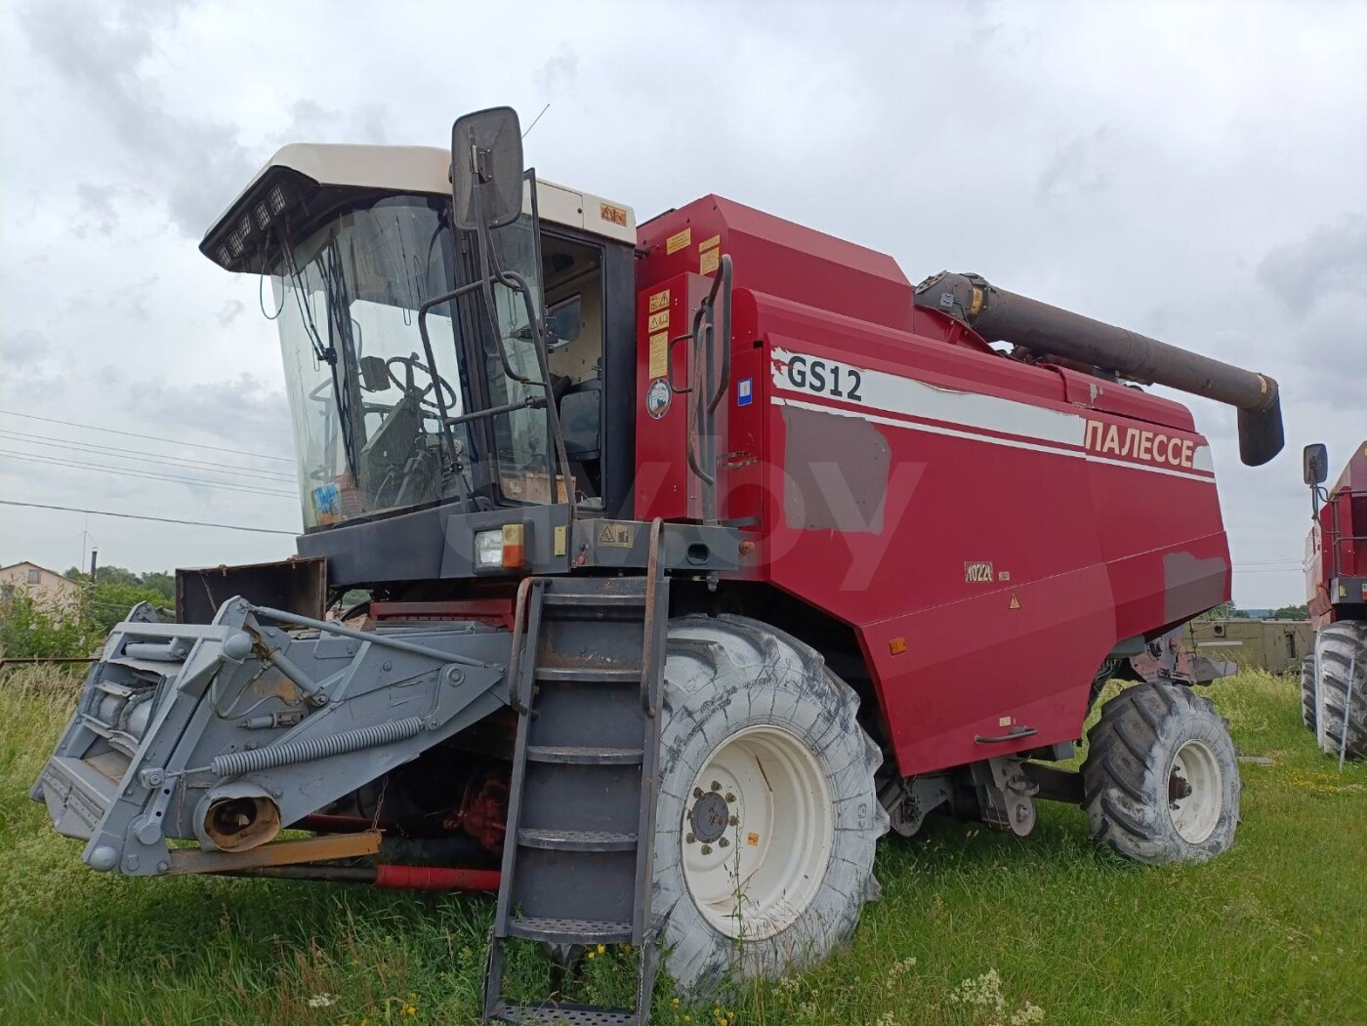
Необходимая техника и постройки
Для старта проекта будет приобретаться как новая так и б/у с/х техника
МТЗ 82 (1 шт.) – по 35 000 руб. = 35 000 руб. (б/у) срок покупки сентябрь
МТЗ 1221 (2 шт.) – по 45 000 руб. = 90 000 руб. (б/у)
Сеялка СПУ-6Д (1 шт.) – 36 000 руб. (новая)
Культиватор АКШ- 7 (1 шт.) – 20 000 руб.
Плуг ППО 5-40 (1 шт.) – 20 000 руб. (б/у)
Кормораздатчик (1 шт.) – 25 000 руб. срок покупки сентябрь
Разбрасыватель удобрений (1 шт.) – 15 000 руб. (новый)
Опрыскиватель ОПШ-24К- 3000 (1 шт. – 35 000 руб. (новый)
Косилка дисковая 3,4 м (1 шт.) – 30 000 руб. (новая)
Грабли ГВР-630 (1 шт.) – 24 000 руб. (новые)
Прессподборщик (1 шт.) – 12 000 руб. (б/у)
Обмотчик рулонов (1 шт.) – 11 000 руб. (новый)
Кормоуборочный комбайн КВК-800 (1 шт.) – 35 000 руб. (б/у)
Комбайн зерноуборочный GS 1218 (1 шт.) – 45 000 руб. (б/у)
Жатка кукурузная КОК-6 (1 шт.) – 15 000 руб. (б/у)
Комбайн овощеуборочный полесье 6-3 (1 шт.) – 15 000 руб. (б/у)
Прицеп самосвал ПСТ-12 (1 шт.) – 37 000 руб. (новый)
Прицеп самосвал ПСТ-12 (1 шт.) – 10 000 руб. (б/у) срок покупки сентябрь
Погрузчик навесной TURS-2200 (1 шт.) – 15 000 руб. (новый)

Slide 7
Выбор культур, семян
Посевные площади:
- 90 га многолетние травы
- 50 га кукуруза.
- 10 га кормовая свекла
- 40 га ячмень для комбикорма
- 15 га горох
- 25 га овес
- 130 га пшеница
- 130 га рапс

Slide 8
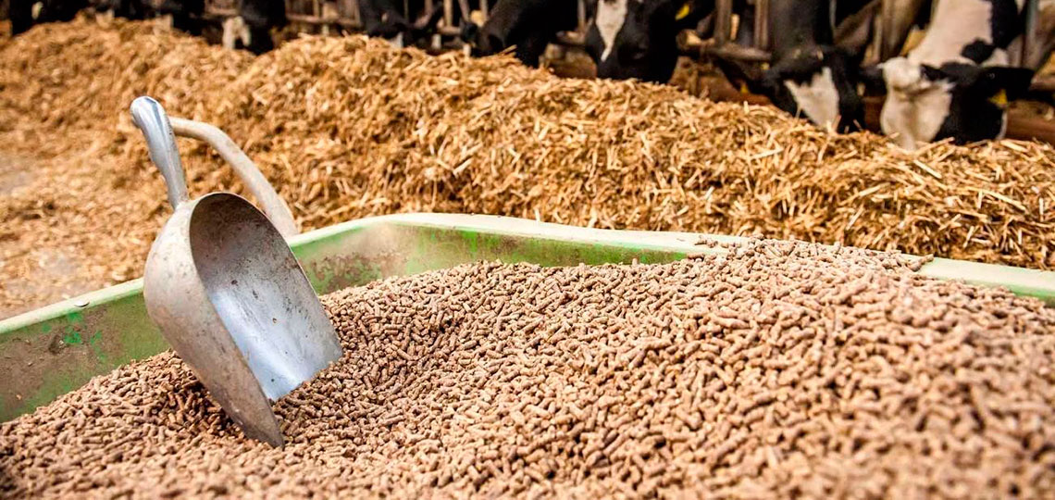
Урожай для корма КРС
Для повышения производительности молочного стада и для скорейшего набора веса телят и бычков необходим правильный и сбалансированный рацион. Поэтому считаю необходимым самим выращивать нужные культуры для корма.
Сенно ( один укос все 90 га ) 90*4,5 = 405 тонн
Сенаж ( один укос все 90 га ) 90*12 = 1 080 тонн
Кукуруза на силос 20 га * 80т/га =1 600 тонн
Кукуруза на зерно 30 га * 70ц/га = 210 тонн
Кормовая свекла 10 га * 450 ц/га = 450 тонн
Ячмень 40 га * 70 ц/га = 280 тонн
Горох 15 га * 65ц/га = 97,5 тонн
Овес 25 га * 65ц/га = 162,5 тонн
Пшеница 30 га * 70/га = 210 тонн

Slide 9
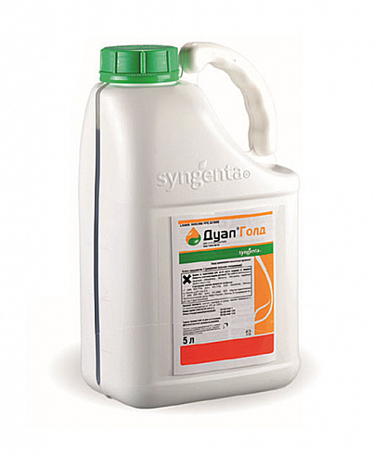
Удобрения и пистециды
Дуал Голд, КЭ (Культуры: Применяется на посевах сахарной и столовой свеклы, кукурузы, подсолнечника, сои, рапса, картофеля, томатов и капусты (рассада) и других культур.) 1 л/ га = 190 л
Авантикс Турбо, МД на посевах пшеницы и ячменя 1л/га = 190 л
КАСС 32 200л/га в три этапа 500*0.2т = 100 т
Фосфор 45–60 кг/га д.в.. При высоком содержании фосфора в почве дозу снижают на 20–40 кг/га.
Калий 45–60 кг/га д.в. (часто в соотношении 1:1 к азоту).

Slide 10
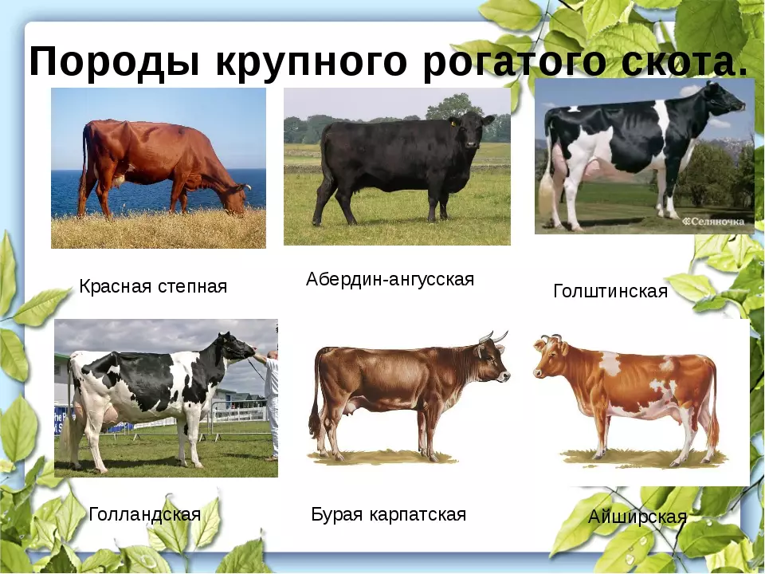
Выбор КРС для достижения поставленных задач
Голштинская порода коров
молочная продуктивность коров составляет 6500-7500 кг с жирностью 3,6-3,9 % и содержанием белка 3%
Джерсейская порода коров
У коров джерсейской породы молочная продуктивность составляет 3000-4500 кг в среднем за год, жирность – 5-7%

Slide 11
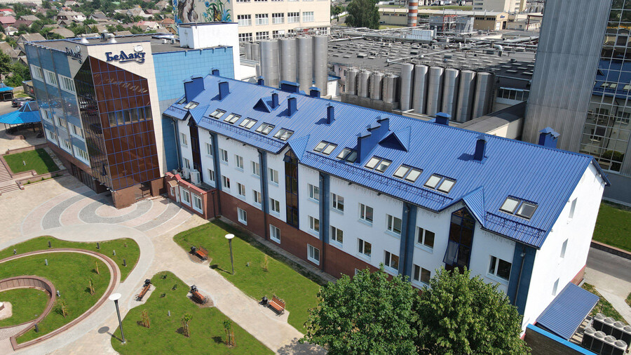
Реализация продукции на рынке
Продукция полученная во время деятельности хозяйства будет реализовываться на внешнем рынке.
1) молоко для переработки на ОАО «Беллакт»
2) крупный рогатый скот на ОАО «Волковысский мясокомбинат»
3) зерновые и масленичные культуры на специализированные перерабатывающие предприятия

Slide 12
Финансовые вложения и ожидаемый финансовый эффект
Стоимость закупки семян – 144 750 руб.
Приобретение техники - 429 000 руб.
Химия – 207 000 руб.
Топливо – 75 000 руб.
Строительство – 200 000 руб.
Заработная плата – 146 000 руб.
Приобретение КРС (молочных) с Октября – 200 000 руб.

Slide 13
Финансовые вложения и ожидаемый финансовый эффект
Пшеница – 418 688 руб.
Рапс – 1 028 859,38 руб.

Slide 14
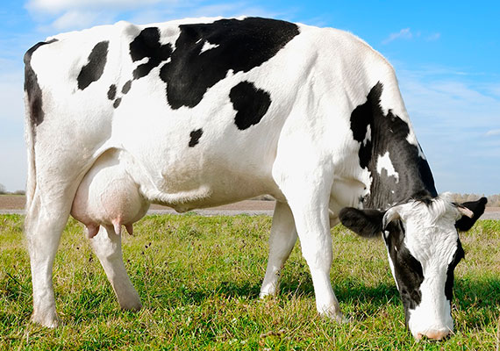
Мясо и молоко
Каждый месяц дойное стадо составляет 80 коров. 10 коров каждый месяц запускаем на два месяца. Ожидаемый удой на одну корову 22 л.
Каждый месяц дойное стадо будет давать по 52 800 литров молока, что составит 63 360 руб./месяц
К продаже стада на убой приступим после откорма, а это через 10 – 14 месяцев

